Slide 1
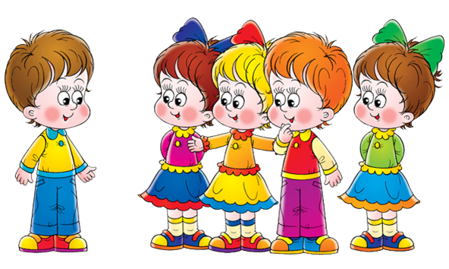
Давайте жить дружно

Slide 2
Аннотация проекта:
Дети старшей группы вошли в тот возраст, когда общение со сверстниками становится для них самым важным и значимым. Ведь с детьми ребёнок ведёт себя совсем иначе, чем со взрослыми: он раскрепощён, более самостоятелен.
Само же общение развивает ребёнка как личность: учит взаимодействовать, проявлять сочувствие, справедливость, чуткость. А самое главное к 6 годам дети стремятся завоевать уважение сверстников: в группе все это делают по- разному: кто-то принесёт что-нибудь, чтобы похвалиться, кто- то поделится, кто-то старается на занятиях отличиться хорошим ответом, кто-то силой берёт, задирается.

Slide 3
Актуальность:
В настоящее время дети часто видят вокруг себя огромное количество жестокости - и в общении, и в поведении. Дети, как губка, «впитывают» в себя все, что воспринимают вокруг. Это и телевидение, и компьютерные игры.
В формировании положительных взаимоотношений между детьми, является актуальной, так как способствует вхождению ребенка в социум, взаимодействию с окружающими людьми.
Реализация данного проекта способствует формированию дружеских взаимоотношений у детей группы: умение жить в коллективе, считаться с мнением других детей, адекватно оценивать себя и своих друзей, помогает усвоить нормы и правила поведения, облегчает переход из детского сада в школу, к активному общению в период адаптации.

Slide 4
Цель:
Формирование положительных взаимоотношений детей старшего дошкольного возраста со сверстниками в группе.
Задачи:
1. Проанализировать психолого-педагогическую литературу по проблеме;
2. Выявить уровень благополучия взаимоотношений в группе детского сада;
3. Создать доброжелательную, комфортную обстановку в коллективе детей, научить их бережно относиться к своим товарищам, проявлять доброту и внимание, научить общаться друг с другом;
4. Формировать умение ограничивать свои желания, учить считаться с желаниями окружающих сверстников и родителей, умение сопереживать.

Slide 5
Гипотеза:
Если через систему игр и совместную деятельность, направленную на установление доброжелательных отношений с окружающими, продолжать формировать опыт поведения у детей во взаимодействии со сверстниками и взрослыми. То это будет способствовать развитию умения согласовывать свои действия с партнерами по деятельности, не прибегая к негативным формам выражения своего несогласия, воспитанию уважительного отношения к окружающим людям.

Slide 6
.
Объект: доброжелательные, уважительные отношения во взаимодействии с окружающими
Предмет: опыт поведения в различных ситуациях общения
Участники: дети старшей группы, воспитатель группы
Вид проекта: познавательный, психологический, педагогический
По продолжительности: 3 недели (с 15 января по 2 февраля 2018г.)

Slide 7
Предполагаемый результат проекта:
В ходе проекта дети начнут осознанно выполнять правила общения, оказывать друг другу помощь, сообща играть, заниматься, трудиться. В группе будет царить благоприятная атмосфера, коллектив детей станет дружным, сплоченным.

Slide 8
План реализации проекта:
1 этап – подготовительный:
- изучить имеющиеся условия для реализации проекта, подобрать и систематизировать наглядно – методический и дидактический материал: игры, упражнения, детскую художественную литературу по проблеме.
выявить уровень благополучия детей в группе
- создание необходимой предметно-развивающей среды: организация психологического уголка в группе
2 этап –Основной (практический)
Формирование благоприятного психологического климата в группе детского сада, установление доброжелательных взаимоотношений между детьми.

Slide 9
3 этап -диагностический
- Использование методик, составление аналитической справки по данной диагностике.
- Итоговое мероприятие: Развлечение -путешествие «Дружба это сила»
- Отчёт о результатах 3 этапа на педсовете.

Slide 10
НОД «Давайте жить дружно»

Slide 11
НОД «Дружба это сила»

Slide 12
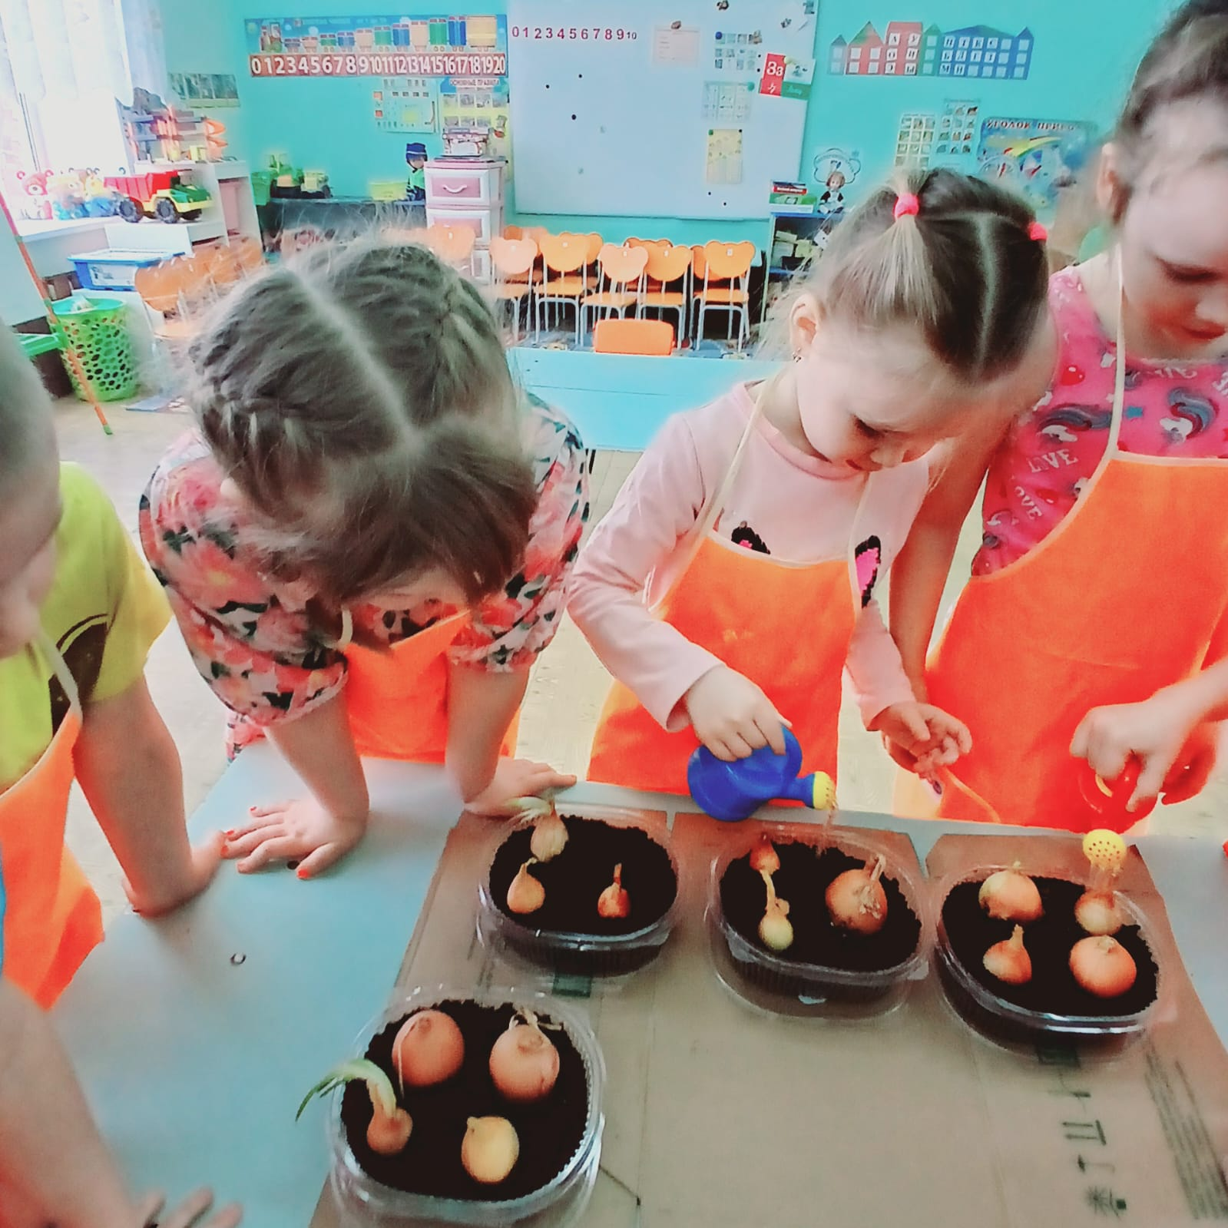
Мы трудимся
Сажаем лук

Slide 13
В группе
Вместе играем

Slide 14
Играем в лего Договариваемся

Slide 15
Создание развивающей
среды

Slide 16
Примирения
В некоторых садах такое примирение
А у нас такое:

Slide 17
Коробочка добрых дел; картотека: мирилок (Ж.), пословицы и поговорки (С); стихи о доброте

Slide 18
Картотека мирилок, стихотворений пословиц и поговорок о дружбе

Slide 20
Дети выучили наизусть некоторые мирилки, стишки, после чего дети легко и самостоятельно использовали их в случае ссоры. Такие стишки- мирилки, детям нравятся и помогают мириться. Психологическая атмосфера была доверительная, эмоциональная, доброжелательная. Все задания ребята выполняли с удовольствием.
.
Главное, что дети стараются учиться дружить и реже стали ссориться.

Slide 22
У нас есть в группе правила:

Slide 24
Проделанная работа по проекту «Давайте жить дружно»
Считаю, что цель проекта достигнута, по результату диагностики. Я удовлетворена проделанной мной работой и результатом проекта. Дети стали более раскрепощены и самостоятельны, в свободной деятельности дети могут вместе, без взрослого, петь песни, организовывают подвижные игры, ИГРАТЬ
В течении всех занятий для активизации познавательной деятельности использовались разные формы работы: индивидуальная, групповая; методы: словесный (беседа, понятия), интегрированный, практический проблемно-поисковый, рефлексия. Они способствовали развитию у детей навыков общения, совместной деятельности, проявление их личных качеств. Ребята составляли правила поведения коллективно.

Slide 25
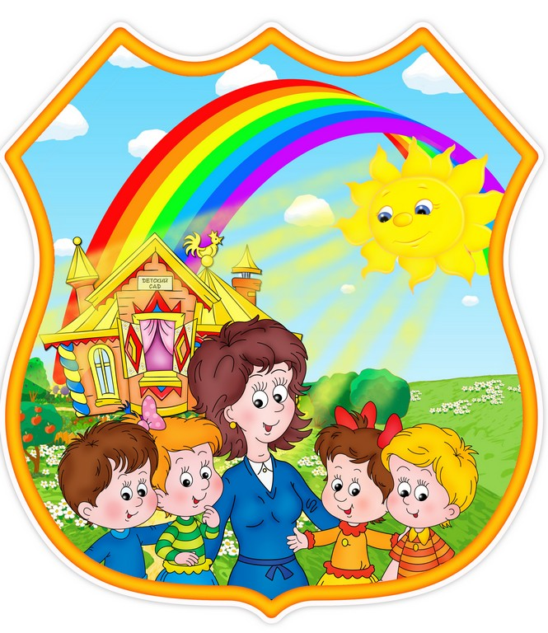
Самый прекрасный подарок после мудрости, которым могла бы одарить нас природа -это дружба. Ларошфуко.

Slide 26
Спасибо за внимание
Воспитатель Кобелева Ольга Николаевна
МДОУ№29 «Василёк»
март 2025г.

